Slide 1
KORONAVİRÜS SÜRECİ ve YENİ HAYATA UYUM
Yeni normal düzende bizleri neler bekliyor?

Slide 2
İÇERİK
Koronavirüs nedir?
Dünyaya ve ülkemize etkileri nelerdir?
Nasıl bulaşır?
Kendimizi ve sevdiklerimizi virüsten nasıl koruruz?
Okulda uymamız gereken kurallar nelerdir?

Slide 3
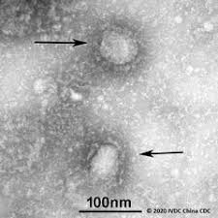
KORONAVİRÜS NEDİR?
Koronavirüsler insanlarda basit soğuk algınlığından ağır solunum yolu sendromlarına kadar olan hastalıklara sebep olan bir virüs grubudur.

Slide 4
Daha önce Dünya’da Koronavirüsler farklı hastalıklara da sebep olmuştu.
Örneğin Orta Doğu Solunum Yolu Sendromu (MERS) ve Ağır Akut Solunum Sendromu (SARS) bu hastalıklardandır.

Slide 5
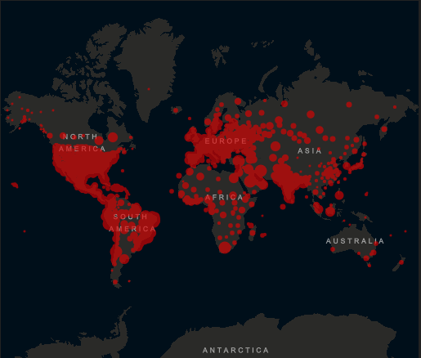
Yeni Tip Koronavirüs ise (COVID-19) 2019 yılının Aralık ayında Çin Halk Cumhuriyetinin Wuhan kentinde ortaya çıkmıştır ve Dünya’nın tamamına yayılmıştır.

Slide 6
Dünya Ne Durumda?
ÜLKE | VAKA SAYISI
Amerika Birleşik Devletleri | 2.996.098
Brezilya | 1.668.589
Hindistan | 742.417
Rusya | 699.749
Peru | 309.278
Şili | 301.019
Birleşik Krallık (Britanya) | 287.880
Meksika | 268.008
İspanya | 252.130
İran | 248.379
İtalya | 241.956
Pakistan | 237.489
Suudi Arabistan | 217.108
Güney Afrika | 215.855
Türkiye | 207.897
8 Temmuz 2020 tarihinde Dünya’da en çok vaka görülen ülkeler şu şekilde:

Slide 7
Dünya genelinde 8 Temmuz 2020 tarihi itibarı ile;
Toplam Vaka Sayısı
11.984.107 kişi
Toplam Vefat Sayısı
547.419 kişi
Ülkemiz vaka sayısı bakımından dünyada 15. sırada

Slide 8
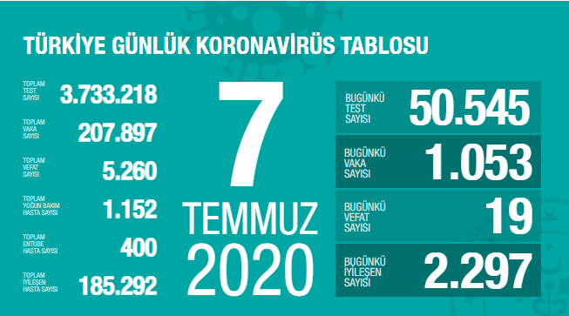
Ülkemizde 7 Temmuz 2020 tarihi itibarı ile;

Slide 9
Belirtileri Neler?
Solunum zorlukları
Yüksek ateş
Kuru öksürük
Baş-boğaz ağrısı
Koku ve tat alma duyularında azalma
Kas-eklem ağrıları ve aşırı halsizlik

Slide 10
Nasıl Bulaşıyor?
Koronavirüs insandan insana bulaşabilen bir virüstür. Genel olarak damlacık yolu ile bulaşır.
Konuşurken, gülerken, öksürürken, hapşırırken, bağırırken ağzımızdan ve burnumuzdan çıkan gözle görülemeyecek kadar küçük damlacıklar karşımızdaki insanın ağız, burun, kulak ve göz mukozasına bulaşır ve virüs aktarımı böyle gerçekleşir.

Slide 11
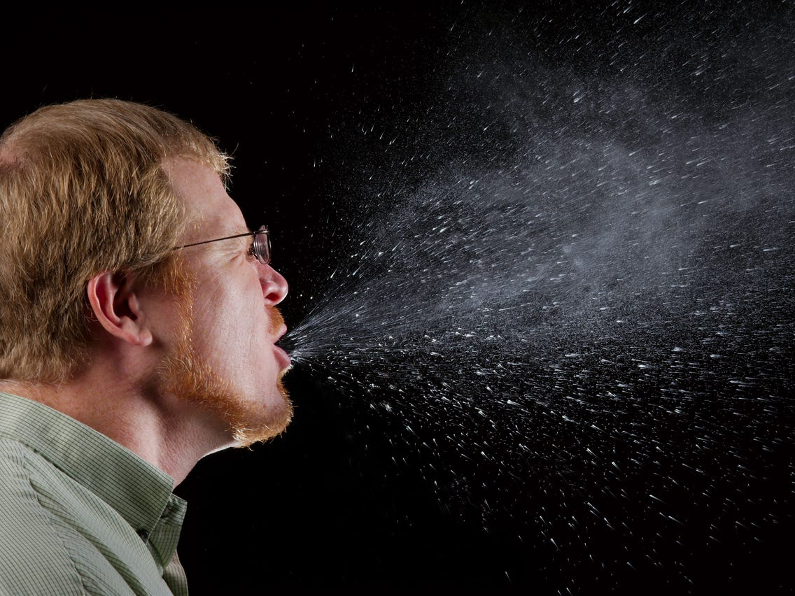
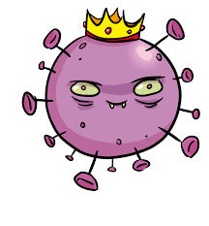
Virüsü taşıyan bir insanın ağzından veya burnundan çıkan damlacıklar bir yüzeye bulaştıysa (örneğin masanın üzerine) bu yüzeye dokunduğunuzda virüs ellerinize tutunur. Ellerinizi ağzınıza, burnunuza, gözünüze ve kulağınıza temas ettirdiğinizde virüs vücudunuza bulaşmış olur.

Slide 12
Virüsten Nasıl Korunacağız?
Koronavirüsün size bulaşma ihtimalini azaltmak istiyorsanız uymanız gereken bazı kurallar var.

Slide 13
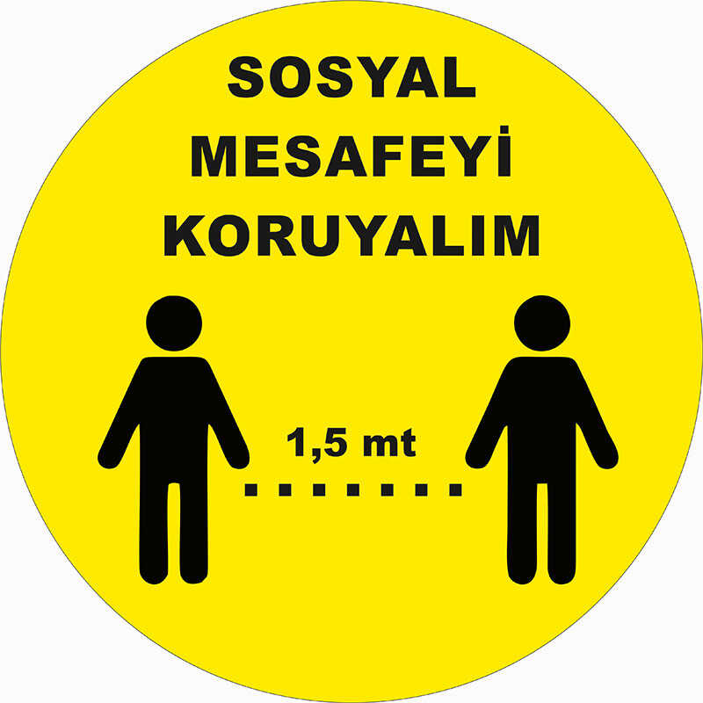
SOSYAL MESAFE KURALINA UYUN!
Çok yakın olduğunuz arkadaşlarınızla görüşürken bile aranızda en az bir buçuk metre mesafe olmasına dikkat edin. Böylelikle karşınızdakinin ağzından çıkan damlacıklar size ulaşamayacak.

Slide 14
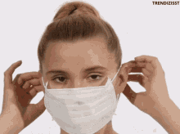
MASKE TAKIN!
Evden dışarı ASLA maskesiz çıkmayın. Maskenizi ağzınızı ve burnunuzu örtecek şekilde takın. Maskenizin yüzeyine ellerinizle dokunmayın. Maskenizi çıkaracaksanız kenarlarındaki lastiklerinden tutun.

Slide 15
ELLERİNİZİ YIKAYIN!
Özellikle yabancı yüzeylere temas ederseniz ellerinizi günde birkaç defa sabunlu suyla 20 saniye boyunca yıkayın. Hatta elleriniz temizse bile ara sıra ellerinizi yıkayın. Sonuç olarak ELLERİNİZİ YIKAYIN. Ellerinizi yıkama imkanınız yoksa yanınızda mutlaka el dezenfektanı, kolonya, ıslak mendil vb. bulundurun ve bunları kullanın.

Slide 16
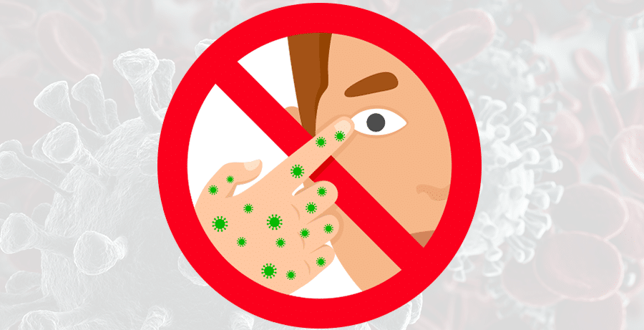
Yüzünüze Dokunmayın!
Elleriniz farklı yüzeylerden virüs kapmış olabilir, bu yüzden ellerinizi yüzünüze değdirmeyin.

Slide 17
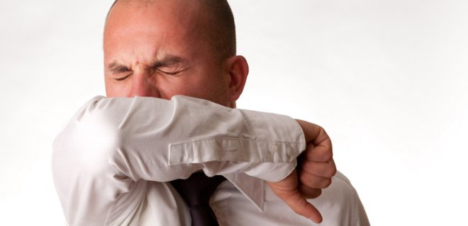
Hapşırırken/Öksürürken Ağız ve Burnunuzu Kapatın!
Bunun için yanınızda kağıt mendil bulundurun ve yüzünüzü onunla kapatın. Mendilinizi kullandıktan sonra kapaklı bir çöp kutusuna atın. Eğer mendiliniz yoksa ağzınızı dirseğinizin iç tarafıyla kapatın.

Slide 18
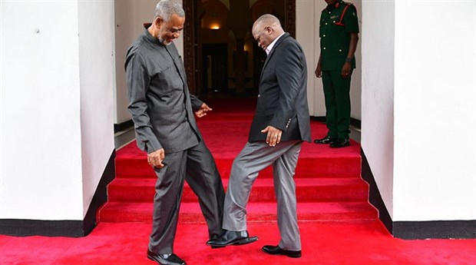
Temastan Kaçının!
En yakın arkadaşlarınızla bile olsa tokalaşma, sarılma gibi temaslardan uzak durun. Virüsün size bulaşmasından korkmuyorsanız dokunduğunuz kişinin hayatına mâl olabileceğinizi unutmayın.

Slide 19
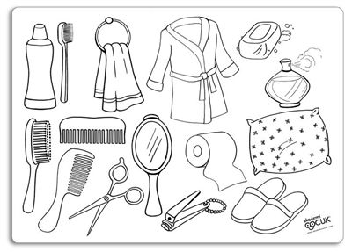
Eşyalarınızı Paylaşmayın!
Yalnızca havlu, tırnak makası gibi kişisel eşyalarınızı değil, hiçbir eşyanızı, kaleminizi bile paylaşmayın. Sizden eşyalarınızı isteyen arkadaşlarınıza virüs bulaşı riskinden dolayı veremeyeceğinizi söyleyin. Özellikle cep telefonu ve kulaklığınızı kimseye vermeyin.

Slide 20
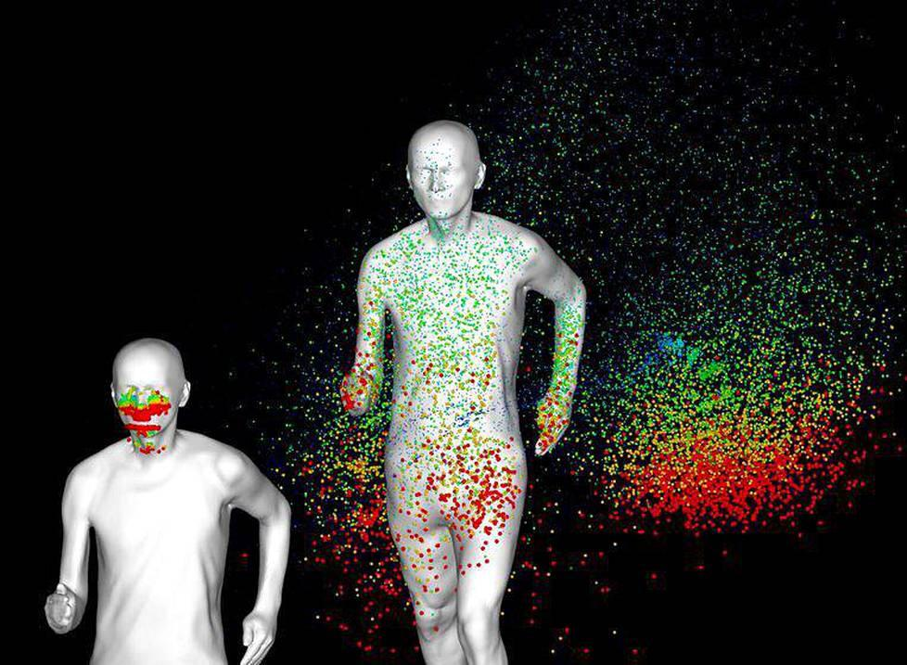
Sıra Beklemeniz Gerekiyorsa Mesafeyi Koruyun!
Okulda, kantinde, bankamatikte, eczanede vb. sıra beklemeniz gerekiyorsa sırada sosyal mesafe kuralına uyarak bekleyin. Yanınıza 1 metreden fazla sokulan kişileri ise uygun bir dille uyarın ve uzaklaşmasını sağlayın.

Slide 21
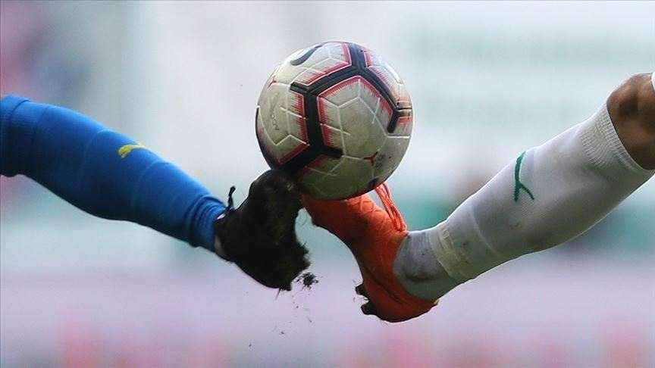
Temas Gerektiren Oyunlara Ara Verin!
El kızartmaca, futbol, basketbol, voleybol, körebe gibi yakın temas gerektiren oyunlar oynamayın. Uzaktan uzağa eğlenmenin yollarını bulun. Özellikle yerlerde sürünmüş olan top ve oyuncaklara dokunmayın.

Slide 22
Birbirinizin sırasına/masasına oturmayın!
Teması olabildiğince azaltmamız gereken bir dönemdeyiz. O yüzden sıranız ve masanız size özel olmalı. Kimsenin sırasına oturmayın. Kimseyi sıranıza oturtmayın. SIRALARIN ÜZERİNDE AYAKKABILARINIZLA ASLA BASMAYIN.

Slide 23
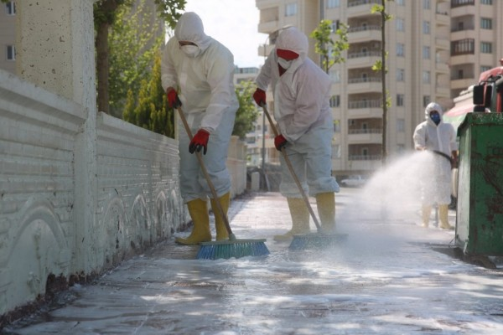
Ortak Kullanım Alanlarını Temiz Tutun!
Okulda kantin, tuvalet, koridor, kütüphane, spor salonu gibi ortak kullanım alanlarında yüzeylere kirli ellerinizle dokunmayın. Ortak kullanım alanlarını temiz tutun.

Slide 24
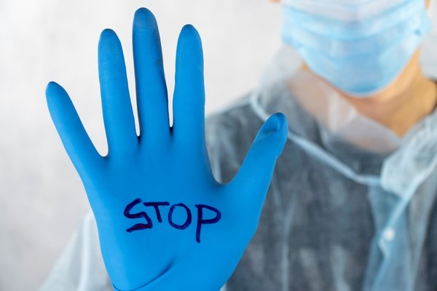
Koronavirüsü Kaptığını Bildiğiniz Biriyle Temastan Kaçının!
Ailenizden veya akrabalarınızdan birine koronavirüs tanısı kondu ise onunla asla temasa geçmeyin. Onunla temas ettiyseniz maskenizi takarak hastaneye gidin.

Slide 25
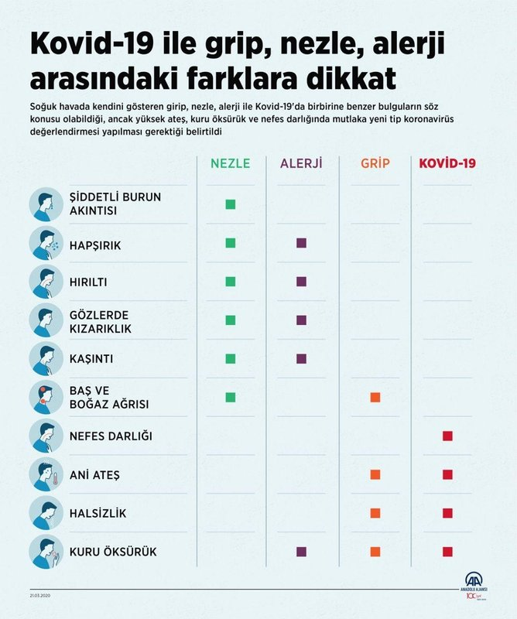
Belirtileri Takip Edin!
Yüksek ateş, kuru öksürük, halsizlik, boğaz ağrısı, koku ve tat alma duyularında zayıflık gibi belirtileri hissediyorsanız OKULA GELMEYİN, maskenizi takarak bir hastaneye gidin. Belirtileri taşıyor iseniz ailenizi ve öğretmenlerinizi mutlaka bilgilendirin.

Slide 26
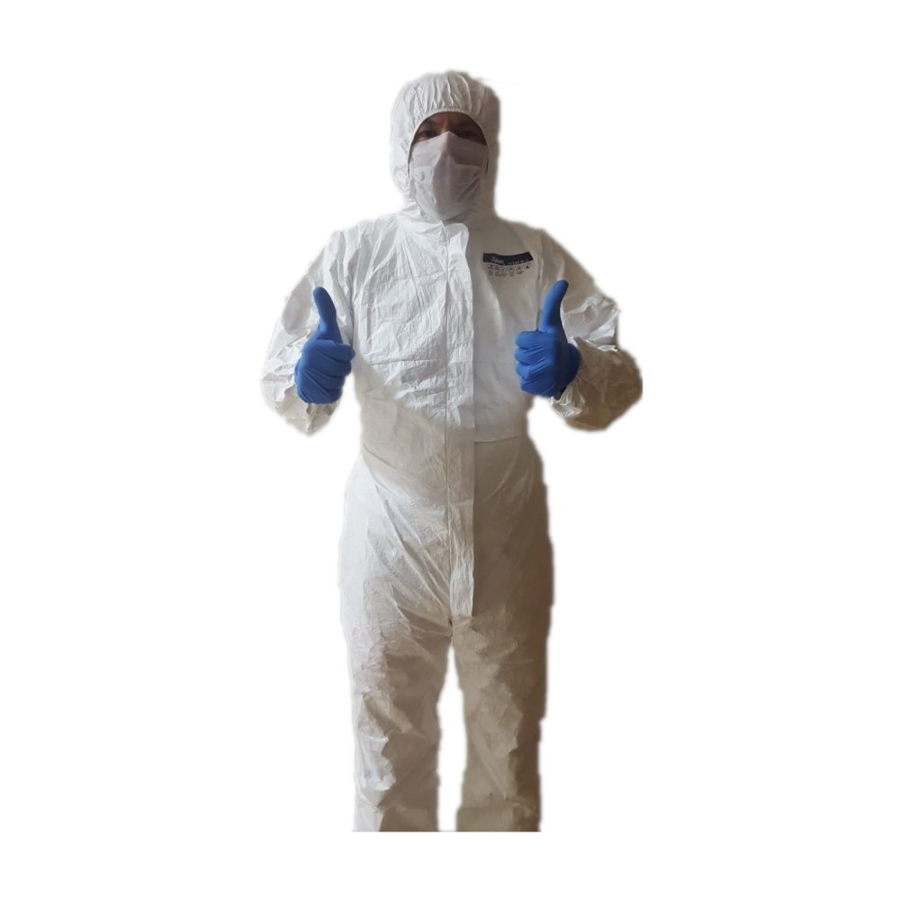
Kıyafetlerinizi Temiz Tutun!
Şüpheli gördüğünüz yüzeylere oturmayın veya yaslanmayın. Okuldan eve döner dönmez kıyafetlerinizi çıkarın. Kirlendilerse yıkanmasını sağlayın. Dışarıda giydiğiniz kıyafetlerle evde koltuklara veya yatağınıza oturmayın, yatmayın.

Slide 27
VİRÜSÜ TANIYIN!
Koronavirüs ÖLÜMCÜL bir virüstür. Siz virüsün size bulaşmasından korkmuyor olabilirsiniz. Gençliğinize güvenerek virüs bulaşsa dahi hafif bir şekilde atlatabileceğinizi düşünebilirsiniz. Ama virüsü bulaştırdığınız bir yakınınızın veya sevdiğinizin ölümüne bile sebep olabilirsiniz.
BU YÜZDEN KURALLARA MUTLAKA UYUN!

Slide 28
Önlemlere birlikte uyarak hayatta kalacak ve virüsü ülkemizden kovacağız. Ancak 30 kişilik bir sınıfta bu kurallara 29 kişi uyuyorsa, hiç kimse uymuyor demektir!
Ya hep beraber, ya hiçbirimiz!

